Slide 1
Narodowy Spis Powszechny Ludności i Mieszkań 2021

Slide 2
NSP 2021 prowadzony będzie na terytorium Rzeczpospolitej Polskiej w terminie:
od 1 kwietnia do dnia 31 września 2021 r., według stanu na dzień:
31 marca 2021 r., godz. 24:00.
2

Slide 3
Cel spisu
Zebranie informacji o:
liczbie ludności, jej terytorialnym rozmieszczeniu,
strukturze demograficzno–społecznej i zawodowej,
społeczno–ekonomicznej charakterystyce gospodarstw domowych i rodzin,
zasobach i warunkach mieszkaniowych,
na wszystkich szczeblach podziału terytorialnego kraju: ogólnokrajowym, regionalnym i lokalnym.
Analiza zmian, jakie zaszły w procesach demograficzno–społecznych i ekonomicznych w zakresie: ludności, stanu mieszkań i budynków oraz gospodarstw domowych i rodzin w powiązaniu z warunkami mieszkaniowymi na przestrzeni lat 2011-2021.
3

Slide 4
Cel spisu
Wykonanie zobowiązań Polski w zakresie dostarczenia informacji dla potrzeb innych niż EUROSTAT organizacji międzynarodowych (m.in.: FAO, OECD).
Wyniki spisu stanowią wyznacznik dla tworzenia budżetów przez samorządy oraz podstawę określania wysokości subwencji państwowych czy dotacji dla gmin i województw. Ponadto są wykorzystywane przez kluczowe resorty do planowania działań w zakresie oświaty, ochrony zdrowia, polityki żywnościowej, finansów, zagospodarowania przestrzennego, potrzeb mieszkaniowych czy gospodarki wodno- ściekowej. Wysokość dotacji unijnych oraz liczba miejsc w Parlamencie Europejskim zależą m.in. od liczby mieszkańców, określonej wynikami ostatniego spisu.
4

Slide 5
Zakres spisu
Spisem objęte są:
Osoby fizyczne (wszyscy obywatele Polski, w tym mniejszości narodowe i etniczne i cudzoziemcy), którzy stale mieszkają lub czasowo przebywają w mieszkaniach, budynkach i innych zamieszkanych pomieszczeniach niebędących mieszkaniami,
Polacy przebywający czasowo za granicą,
Osoby fizyczne niemające miejsca zamieszkania,
Mieszkania, budynki, obiekty zbiorowego zakwaterowania oraz zamieszkane pomieszczenia niebędące mieszkaniami.
Spisem powszechnym nie obejmuje się:
Szefów oraz cudzoziemskiego personelu przedstawicielstw dyplomatycznych i urzędów konsularnych państw obcych, członków ich rodzin oraz innych osób korzystających z przywilejów i immunitetów na mocy ustaw, umów międzynarodowych lub powszechnie uznanych zwyczajów międzynarodowych;
mieszkań, budynków, obiektów oraz pomieszczeń będących własnością przedstawicielstw dyplomatycznych i urzędów konsularnych państw obcych.
5

Slide 6
Mniejszości narodowe
Spisem objęte są:
6

Slide 7
Obowiązek udzielania odpowiedzi
Obowiązek udzielania dokładnych, wyczerpujących i zgodnych z prawdą odpowiedzi wynika z art. 28 ust. 1 ustawy NSP 2021 r.
Obowiązującą metodą realizacji spisu jest samospis internetowy.
Obowiązek przeprowadzenia samospisu internetowego, nie wyłącza możliwości zebrania w każdym czasie danych od respondenta metodą wywiadu bezpośredniego lub metodą wywiadu telefonicznego.
Oznacza to, że respondent nie może odmówić przekazania danych w ramach spisu powszechnego z zastosowaniem metody wywiadu bezpośredniego lub metody wywiadu telefonicznego.
Jeżeli respondent przekaże dane podczas wywiadu bezpośredniego lub wywiadu telefonicznego wtedy zwolniony jest z obowiązku przeprowadzenia samospisu internetowego.
7

Slide 8
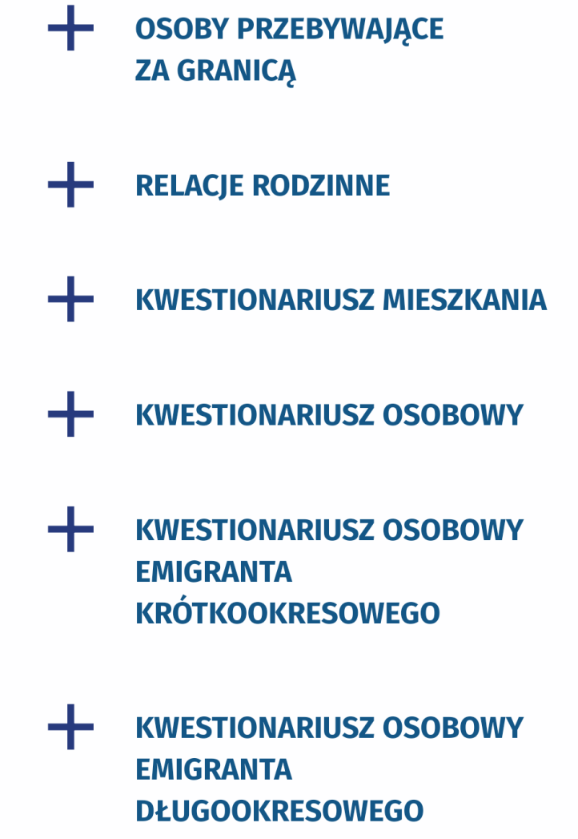
Lista pytań w NSP 2021
Dostępna na stronie: https://spis.gov.pl/lista-pytan-w-nsp-2021/
:
WYKAZ PYTAŃ DO NARODOWEGO SPISU POWSZECHNEGO LUDNOŚCI I MIESZKAŃ 2021
8

Slide 9
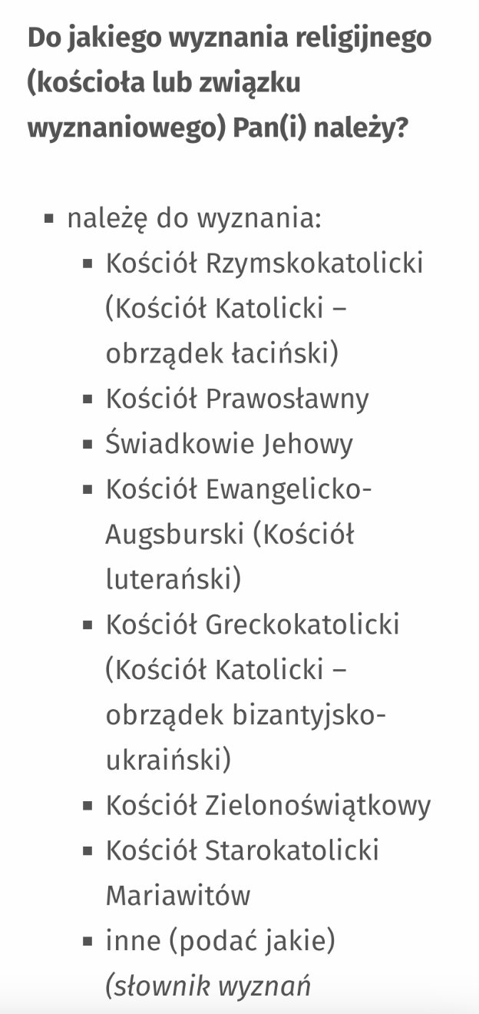
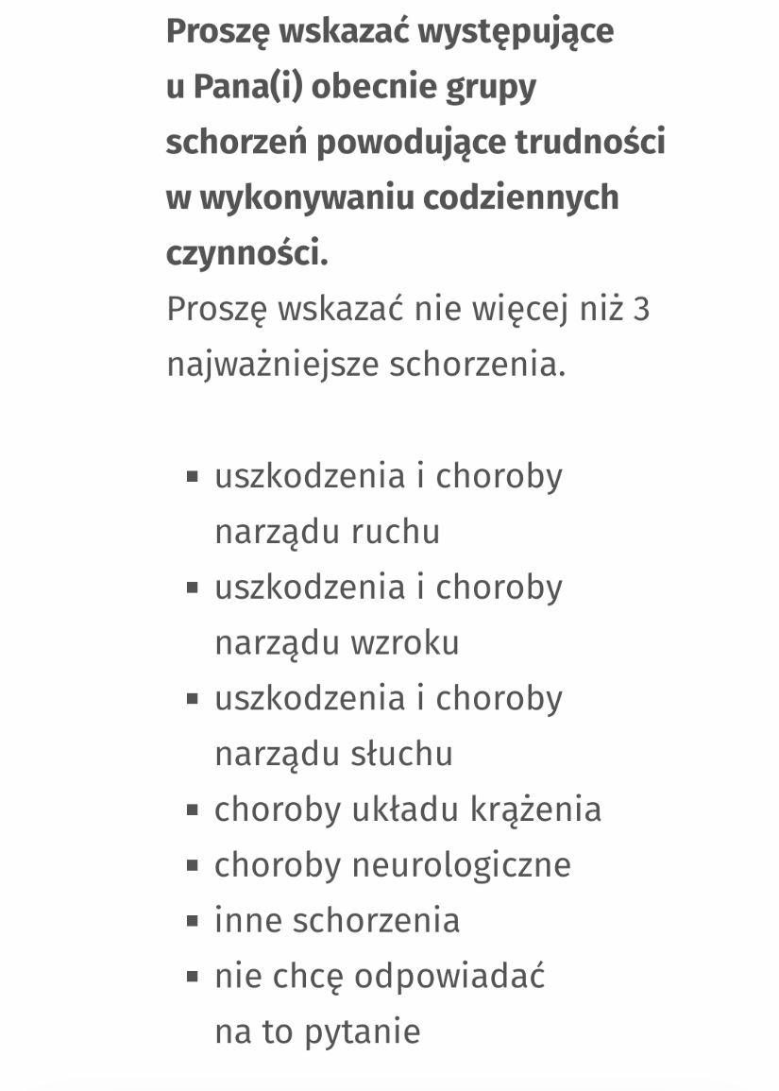
Obowiązek udzielania odpowiedzi
:
9

Slide 10
Metody zbierania danych
Podstawowa i obowiązkowa metoda
samospis internetowy
poprzez formularz spisowy dostępny na stronie GUS spis.gov.pl
od 1 kwietnia 2021 r.
Przed dokonaniem samospisu będzie można obejrzeć film instruktarzowy, w którym będą zaprezentowane metody logowania do formularza spisowego, omówiony formularz oraz instrukcja wyjaśniająca jak przejść przez formularz spisowy. Film będzie opatrzony audio deskrypcją, napisami oraz tłumaczeniem na język migowy.
Metody uwierzytelniania:
Węzeł Krajowy (w szczególności poprzez Profil Zaufany oraz systemy informatyczne banków),
Podanie nr PESEL oraz nazwiska rodowego matki – metoda ta jest przeznaczona dla osób, które nie mają możliwości zalogowania się węzłem krajowym.
10

Slide 11
Metody zbierania danych
Metody uzupełniające
Z osobami, które nie spiszą się samodzielnie skontaktuje się rachmistrz aby zrealizować spis w formie:
wywiadu telefonicznego, realizowany w terminie od 16 kwietnia
wywiadu bezpośredniego, w zależności od sytuacji epidemicznej.
Rachmistrz zadzwoni z telefonu 22 828 88 88 lub 22 279 99 99.
Każda z osób podlegających spisowi będzie również mogła od 1 kwietnia skorzystać ze spisu „na żądanie” - wystarczy zadzwonić na Infolinię spisową pod numer telefonu 22 279 99 99.
Jeżeli ktoś nie ma komputera, dostępu do Internetu lub potrzebuje pomocy by się spisać, będzie mógł skorzystać bezpłatnie z udostępnionego na terenie gminy lub w Urzędzie Statystycznym w Lublinie i jego Oddziałach pomieszczenia ze stanowiskiem komputerowym umożliwiającym przeprowadzenie samospisu. Taka forma spisu będzie możliwa tylko w przypadku gdy sytuacja epidemiczna na to pozwoli.
11

Slide 12
Terenowi rachmistrze spisowi w woj. lubelskim
Rozpoczynając wywiad rachmistrz podaje:
dane identyfikacyjne (imię i nazwisko, urząd statystyczny, który reprezentuje).
Tożsamość rachmistrza można zweryfikować:
dzwoniąc na Infolinię spisową pod numer telefonu 22 279 99 99,
w aplikacji „Sprawdź rachmistrza” na stronie spis.gov.pl.
12

Slide 13
Bezpieczeństwo danych
Dane jednostkowe są anonimizowane.
Wszystkie osoby zaangażowane w prace spisowe są zobowiązane do przestrzegania tajemnicy statystycznej, za złamanie której grozi wysoka kara.
Administratorem danych osobowych jest Prezes GUS.
Wszystkie dane osobowe są prawnie chronione i objęte tajemnicą statystyczną.
Zebrane dane służą wyłącznie do opracowań i analiz.
Spisy, tak jak wszystkie prowadzone przez GUS badania statystyczne, realizowane są z zachowaniem wysokich standardów bezpieczeństwa, w oparciu o nowoczesne techniki teleinformatyczne. Narzędzia oraz procedury w zakresie bezpieczeństwa stosowane przez statystykę publiczną spełniają najwyższe standardy i zapewniają pełną ochronę gromadzonych informacji.
13

Slide 14
Loteria promocyjna
Cel
Promocja samospisu jako najbardziej pożądanego kanału uzyskiwania danych.
Kto może wziąć udział?
Osoba pełnoletnia, która samodzielnie spisze się przez Internet za pośrednictwem aplikacji spisowej
Nagrody:
Atrakcyjne rzeczowe – karty przedpłacone o wartości 1000 i 500 zł
Nagroda główna – samochód – po jednym w każdym województwie,
Nagrody będą rozlosowane w 7 losowaniach.
14

Slide 15
Loteria promocyjna - kalendarium losowań
15

Slide 16
16

Slide 17
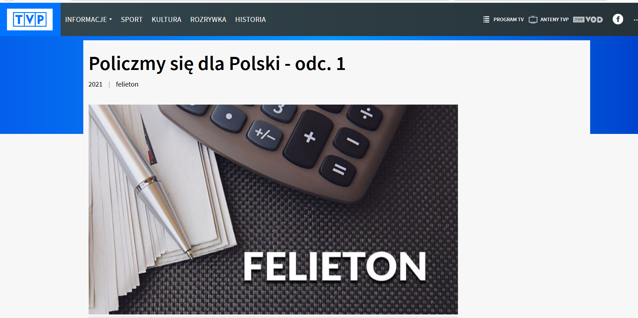
Programy telewizyjne promujące NSP 2021
Policzmy się dla Polski - program, w którym autorki informujemy widzów o największym badaniu statystycznym w kraju: Narodowym Spisie Powszechnym Ludności i Mieszkań, które rozpoczął się 1 kwietnia i potrwa do 30 września. Poznajemy wyjątkowych ludzi z pasją: tych znanych ze szklanego ekranu, jak i nieodkrytych przez szersze grono odbiorców. Wszyscy muszą policzyć się dla Polski. Emisja w ogólnopolskim paśmie TVP3 od poniedziałku do piątku o godz. 6:30, 11:25 i 21:20, a w paśmie lokalnym w środę i czwartek o 19:05
17

Slide 18
Programy telewizyjne promujące NSP 2021
Nasz portret – spis powszechny 2021 - program, Narodowym Spisie Powszechnym Ludności i Mieszkań emitowany na antenie TVP Lublin
18

Slide 19
Aplikacja spisowa – spis.gov.pl
19

Slide 20
20

Slide 21
Tożsamość rachmistrza
Jeśli jeszcze nie spisałeś się przez Internet lub na infolinii spisowej, może do Ciebie zadzwonić rachmistrz spisowy. Chcesz sprawdzić jego tożsamość? Możesz to zrobić poprzez:
➡ specjalnie przygotowaną aplikację dostępną na stronie https://spis.gov.pl/
➡ kontakt z infolinią spisową pod numerem ☎ 22 279 99 99, wybierz 1️⃣ – Narodowy Spis Powszechny Ludności i Mieszkań,
a następnie 2️⃣ – weryfikacja tożsamości rachmistrza.
• Rachmistrzowie będą dzwonić z numeru ☎ 22 828 88 88.
• Rachmistrzowie nie będą odwiedzać respondentów w domach aż do odwołania. 🏠🚫
• Rachmistrz spisowy ma oficjalny identyfikator wydany przez Wojewódzkie Biuro Spisowe zawierający imię i nazwisko, numer, godło, informację o przetwarzaniu danych osobowych.
21

Slide 22
Pomoc seniorom
22

Slide 23
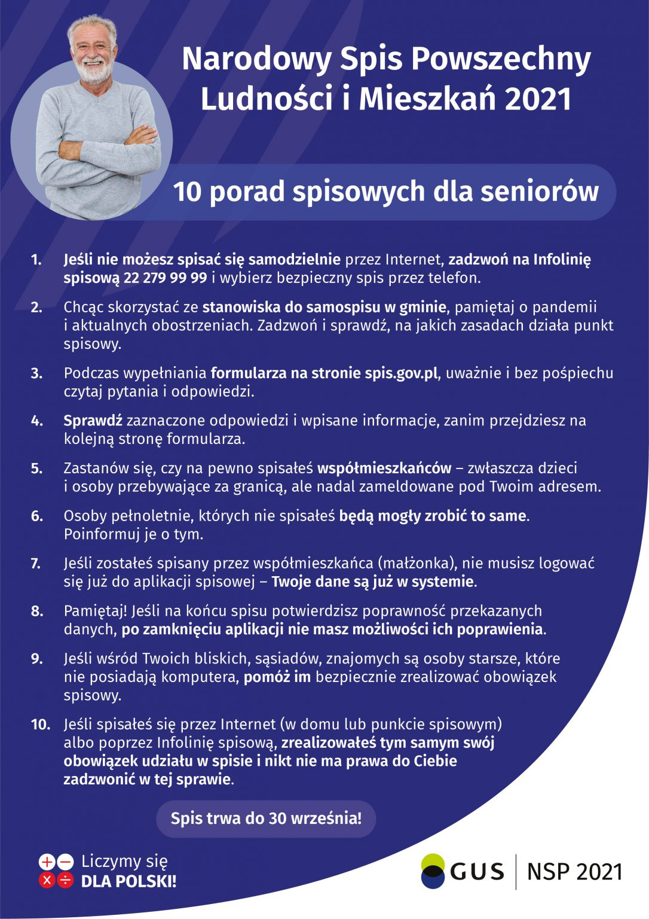
Pomoc seniorom
23

Slide 24
Pomoc seniorom
24

Slide 25
Konkursy spisowe dla uczniów szkół podstawowych
Konkurs NSP test wiedzy o Narodowym Spisie Powszechnym 2021 dla uczniów szkół podstawowych
kwiecień – I edycja zakończony
wrzesień 2021 - II edycja
25

Slide 26
Konkursy spisowe dla uczniów szkół podstawowych
Konkurs NSP test wiedzy o Narodowym Spisie Powszechnym 2021 dla uczniów szkół podstawowych
Do wygrania atrakcyjne nagrody!!!
26

Slide 27
Konkursy spisowe dla uczniów szkół podstawowych
Konkurs dla uczniów klas 1-3 szkoły podstawowej pt. „Spisowa wyszukiwanka językowa”
https://lublin.stat.gov.pl/edukacja-statystyczna/konkursy-nsp-2021/wyszukiwanka-jezykowa/
27

Slide 28
Konkursy spisowe dla uczniów szkół podstawowych
5 powerbanków
Nagrody:
5 myszek bezprzewodowych
https://lublin.stat.gov.pl/edukacja-statystyczna/konkursy-nsp-2021/wyszukiwanka-jezykowa/
28

Slide 29
Konkursy spisowe dla uczniów szkół podstawowych
Konkurs dla uczniów klas 4-8 szkoły podstawowej pt. „Spisowa krzyżówka językowa”
https://lublin.stat.gov.pl/edukacja-statystyczna/konkursy-nsp-2021/spisowa-krzyzowka-jezykowa/
29

Slide 30
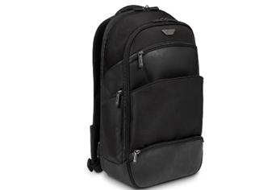
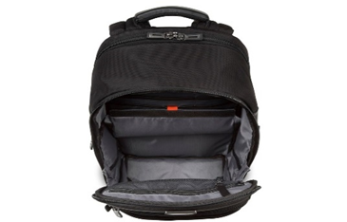
Konkursy spisowe dla uczniów szkół podstawowych
Konkurs dla uczniów klas 4-8 szkoły podstawowej pt. „Spisowa krzyżówka językowa”
10 plecaków na laptopa
Zapraszamy serdecznie wszystkich uczniów do udziału w konkursach!
30

Slide 31
Konkurs dla młodszego rodzeństwa
Konkurs plastyczny dla placówek wychowania przedszkolnego pt. „Mój wymarzony dom”
Atrakcyjne nagrody!
Dla przedszkoli:
domek i ciuchcia,
labirynty magnetyczne,
piankowe klocki,
przewlekanki-nawlekanki.
Dla przedszkolaków będących autorami wyróżnionych prac:
drobne upominki związane z Narodowym Spisem Powszechnym Ludności i Mieszkań 2021 r.
https://lublin.stat.gov.pl/edukacja-statystyczna/konkursy-nsp-2021/konkurs-plastyczny-dla-przedszkoli-moj-wymarzony-dom/
31

Slide 32
spis.gov.pl
lublin.stat.gov.pl
@Lublin_STAT
Infolinia spisowa - 22 279 99 99
32

Slide 33
Urząd Statystyczny w Lublinie
ul. Stanisława Leszczyńskiego 48 20-068 Lublin
tel.: (81) 533 20 51 e-mail: sekretariatUSlub@stat.gov.pl
lublin.stat.gov.pl

